Slide 1
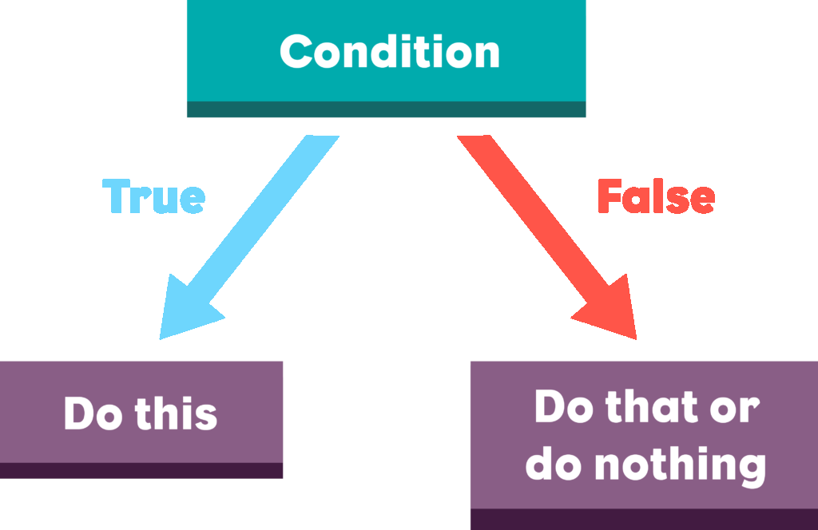

Проверки
Логически изрази и проверки. Условна конструкция
if-else
СофтУни
Преподавателски екип
Software University
https://softuni.bg

Slide 2
Съдържание
Преговор
Логически изрази и проверки
Оператори за сравнение
Условни конструкции
Закръгляне и форматиране
Серия от проверки
Живот на променлива
Решаване на изпитна задача

Slide 3

Преговор

Slide 4
Преговор
Какъв е типът на променливата:
... number = "1000";
char
int
string
double
4

Slide 5
Преговор
Какъв е типът на променливата:
... number = 1000;
int
string
char
double
5

Slide 6
Преговор
Как се нарича долепването на два текста (низа)?
Събиране
Конкатенация
Стрингосване
Съединяване
6

Slide 7
Преговор
Какво ще се отпечата на конзолата, ако изпълним следната команда:
Console.WriteLine(10 % 3);
1
10
0
3
7

Slide 8
Преговор
Каква стойност държи променливата result:
int a = 5;
int b = 2;
double result = a / b;
7
2.5
1
2.0
8

Slide 9
Преговор
Какъв би бил резултатът, ако се опитамe да изпълним следната команда:
Console.WriteLine(1 + 1 + "4" + 2 + 1);
Compile time error
243
9
2421
9

Slide 10
Логически изрази и проверки
==
Оператори за сравнение

Slide 11
Оператори за сравнение
Оператор | Означение | Работи за
Равенство | == | числа, дати, други сравними типове
Различно | !=
По-голямо | >
По-голямо или равно | >=
По-малко | <
По-малко или равно | <=
11

Slide 12
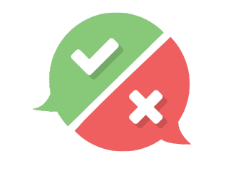
Сравняване на стойности (1)
В програмирането можем да сравняваме стойности
Резултатът от логическите изрази е true или false
int a = 5;
int b = 10;
Console.WriteLine(a < b);
Console.WriteLine(a > 0);
Console.WriteLine(a > 100);
Console.WriteLine(a < a);
Console.WriteLine(a <= 5);
Console.WriteLine(b == 2 * a);
// true
// true
// false
// false
// true
// true
12

Slide 13
Сравняване на стойности (2)
Сравняване на текст чрез оператор за равенство (==)
string a = "Examplе";
string b = a;
Console.WriteLine(a == b);
// true
string a = Console.ReadLine();
string b = Console.ReadLine();
Console.WriteLine(a == b);
Въвеждане на еднаква стойност
// true
13

Slide 14
Булева променлива
bool – ключова дума, с която се инициализира булева променлива
Има само следните две стойности true (вярно) или false (грешно)
Може да се създаде и с условие, което се свежда до true или false
bool isValid = true;
bool isPositive = a > 0;

Slide 15
Булева променлива - Пример
int a = 5;
bool isPositive = a > 0;
Console.WriteLine(isPositive); // true
int a = -5;
bool isPositive = a > 0;
Console.WriteLine(isPositive); // false

Slide 16
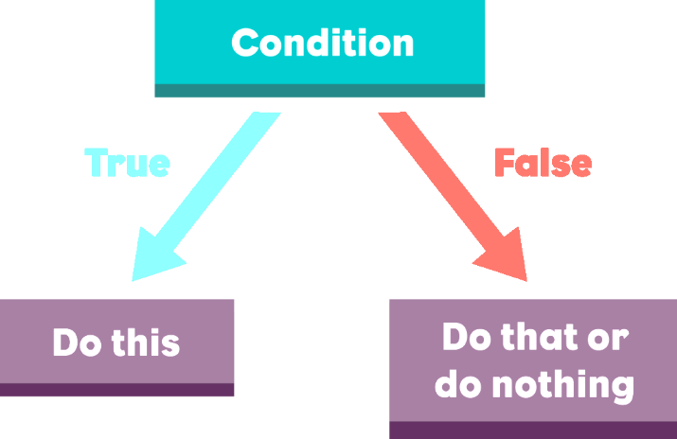
Условни конструкции
Прости проверки

Slide 17
Прости проверки
Често проверяваме условия и извършваме действия според резултата
Резултатът е true или false
Условие (булев израз)
if (...)
{
// код за изпълнение
}
Код за изпълнение при вярност на условието
17

Slide 18
Отлична оценка – условие
Напишете програма, която:
Чете оценка (число), въведена от потребителя
Проверява дали е отлична
Отпечатва на конзолата "Excellent!", ако оценката е по-голяма или равна на 5.50
Пример:
4
няма изход
5.50
Excellent!

Slide 19
Read input
grade >= 5.50
No output
false
true
Print output
Тестване на решението: https://judge.softuni.bg/Contests/2369
19

Slide 20
Прости проверки – If-else
При невярност (false) на условието, можем да изпълним други действия – чрез еlse конструкция
if (...)
{
// код за изпълнение
}
else
{
// код за изпълнение
}
Код за изпълнение при невярност на условието
20

Slide 21
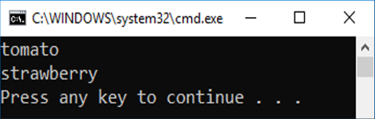
Блок от код (1)
Къдравите скоби { } въвеждат блок (група команди)
string color = "red";
if (color == "red")
{
Console.WriteLine("tomato");
Console.WriteLine("strawberry");
}
else
{
Console.WriteLine("banana");
Console.WriteLine("bye");
}
Изпълняват се редовете в съответния блок

Slide 22
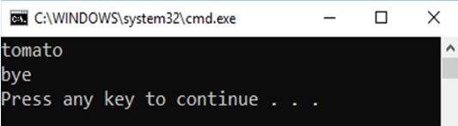
Блок от код (2)
Ако махнем скобите, се изпълнява съответния блок
string color = "red";
if (color == "red")
Console.WriteLine("tomato");
else
Console.WriteLine("banana");
Console.WriteLine("bye");
Изпълнява се винаги – не е част от if/else конструкцията

Slide 23

По-голямото число – условие
Напишете програма, която:
Чете две цели числа
Отпечатва на конзолата по-голямото от тях
Пример:
5
8
7
3
8
7

Slide 24
Read input
num1 > num2
Print output
false
true
Print output
Тестване на решението: https://judge.softuni.bg/Contests/2369
24

Slide 25
Четно или нечетно число – условие
Напишете програма, която:
Проверява дали едно число е четно или нечетно
Ако е четно отпечатва на конзолата "even"
Ако е нечетно отпечатва на конзолата "odd"
Пример:
4
еven
7
оdd

Slide 26
Четно или нечетно – решение
int num = int.Parse(Console.ReadLine());
if (num % 2 == 0)
{
Console.WriteLine("even");
}
else
{
Console.WriteLine("odd");
}
Тестване на решението: https://judge.softuni.bg/Contests/2369
26

Slide 27

Дебъгване
Прости операции с дебъгер

Slide 28
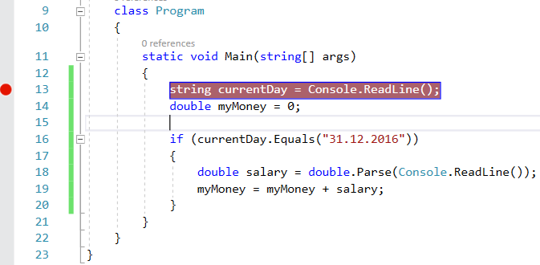
Дебъгване
Процес на проследяване на изпълнението на програмата
Това ни позволява да откриваме грешки (бъгове)
Breakpoint
28

Slide 29
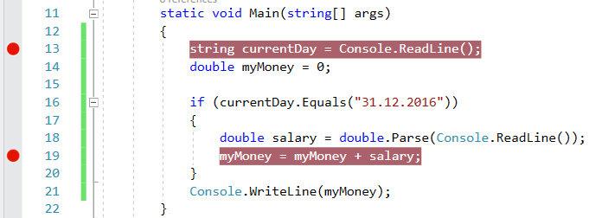
Дебъгване във Visual Studio
Натискане на [F5] ще стартира програмата в debug режим
Можем да преминем към следващата стъпка с [F10]
Можем да създаваме [F9] стопери – breakpoints
До тях можем директно да стигнем използвайки [F9]
29

Slide 30
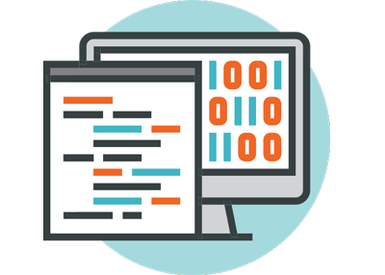
Закръгляне и форматиране

Slide 31
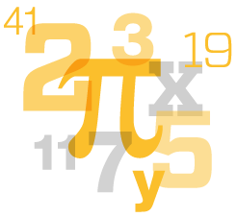
Работа с числа
В програмирането можем да закръгляме дробни числа
Закръгляне до следващо (по-голямо) цяло число:
Закръгляне до предишно (по-малко) цяло число:
Намиране на абсолютна стойност
double up = Math.Ceiling(23.45); // 24
double down = Math.Floor(45.67); // 45
int example1 = Math.Abs(-50); // 50
int example2 = Math.Abs(50); // 50

Slide 32
Форматиране и Закръгляне
Закръгляне до 2 знака след десетичната запетая:
Форматиране до 2 знака след десетичната запетая:
Разлика между форматиране и закръгляне:
// 45.68
double round = Math.Round(45.67852, 2);
// 123.46
Console.WriteLine("{0:F2}", 123.456);
Брой символи след десетичната запетая
// 45.6
Console.WriteLine(Math.Round(45.60000, 4));
Console.WriteLine("{0:F4}", 45.60000);
// 45.6000

Slide 33

Серии от проверки
По-сложни условни конструкции

Slide 34

Серии от проверки
Конструкцията if/else - if/else… е серия от проверки
При истинност на едно условие, не се продължава към проверяване на следващите условия
if (...)
// код за изпълнение
else if (...)
// код за изпъленение
else if (...)
// код
34

Slide 35
Серия от проверки – пример
Програмата проверява първото условие, установява, че е вярно и приключва
int a = 7;
if (a > 4)
Console.WriteLine("Bigger than 4");
else if (a > 5)
Console.WriteLine("Bigger than 5");
else
Console.WriteLine("Equal to 7");
Извежда на конзолата само "Bigger than 4"
35

Slide 36

Живот на променлива
Диапазон на използване

Slide 37
Живот на променлива
Обхват, в който може да бъде използвана
Пример: Променливата salary съществува само в блока от код на if-конструкцията
string currentDay = "Monday";
if (currentDay == "Monday")
{
double salary = double.Parse(Console.ReadLine());
}
Console.WriteLine(salary);
// Error!
37

Slide 38
Условни конструкции
Решаване на задачи в клас (лаб)

Slide 39
Лица на фигури – условие
Напишете програма, която:
Прочита вид на геометрична фигура ("square", "rectangle", "circle" или "triangle")
Пресмята лицето спрямо вида на фигурата
Примерен вход и изход:
square
5
25
rectangle
7
2.5
17.5

Slide 40
Лица на фигури – решение
string shape = Console.ReadLine();
double area = 0;
if(shape == "square")
double side = double.Parse(Console.ReadLine());
area = side * side;
else if(shape == "rectangle")
double sideA = double.Parse(Console.ReadLine());
double sideB = double.Parse(Console.ReadLine());
area = sideA * sideB;
//TODO: add more conditions
Console.WriteLine(area);
Тестване на решението: https://judge.softuni.bg/Contests/2369
40

Slide 41

Simple Calculator

Slide 42
Windows Presentation Foundation
WPF is graphical subsystem for rendering User Interface.
You can create desktop applications
Easy UI using drag end drop
Easy Learning curve and rich documentation
42

Slide 43

Project – Live Demo

Slide 44
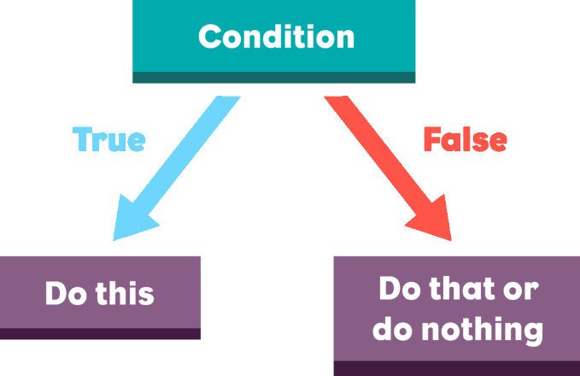
Условни конструкции
Решаване на задачи в клас (лаб)

Slide 45

Какво научихме днес?
Конструкции за проверка на условие – if и if-else
Закръгляне и форматиране
Debugger
Живот на променливата
…
…
…

Slide 46
Въпроси?
Notes:
46

Slide 47

Лиценз
Този курс (презентации, примери, демонстрационен код, упражнения, домашни, видео и други активи) представлява защитено авторско съдържание
Нерегламентирано копиране, разпространение или използване е незаконно
© СофтУни – https://softuni.org
© Софтуерен университет – https://softuni.bg
Notes:
47

Slide 48
Обучения в Софтуерен университет (СофтУни)
Софтуерен университет – качествено образование, професия и работа за софтуерни инженери
softuni.bg
Фондация "Софтуерен университет"
softuni.foundation
Софтуерен университет @ Facebook
facebook.com/SoftwareUniversity
Дискусионни форуми на СофтУни
forum.softuni.bg
48
Notes:
48

